Slide 1
Програмно-апаратний комплекс автоматизації ведення домашнього господарства з використанням радіочастотної ідентифікації
Автор: ст.гр. ІА-82мп Харабет Родіон Ігорович
Науковий керівник: доц. каф. АУТС Писаренко Андрій Володимирович

Slide 2
Мета
Зменшення витрат часу на створення списку покупок шляхом впровадження системи постійного моніторингу наявних товарів у помешканні людини.

Slide 3
Проблема
Людина не може завжди пам’ятати всі товари, які необхідно придбати в магазині.
В результаті людина:
Може купити непотрібні товари
Може забути купити потрібні товари
Має складати список покупок (може займати багато часу)
Має турбувати інших людей, щоб вони перевірили наявність того чи іншого товару вдома

Slide 4
Задачі
Розробити програмно-апаратний комплекс, що має:
Знати, які товари наявні у житлі людини (ідентифікація товарів)
Надавати швидкий та зручний доступ до цієї інформації (веб-застосунок)
Методи ідентифікації товарів:
Ідентифікація за штрих-кодом
Радіочастотна ідентифікаці

Slide 5
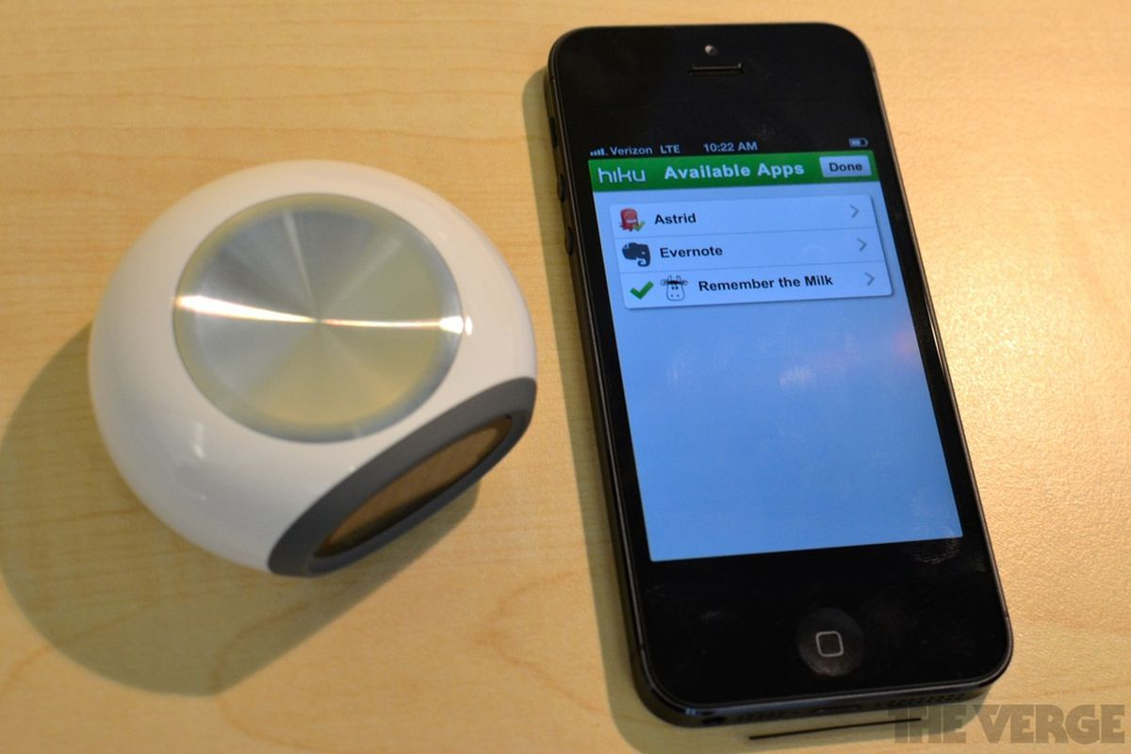
Існуючі рішення. Hiku
Складається з пристрою, оснащеного тільки сканером штрих-коду
Розпізнає голосові команди
Одразу додає відсканований товар у майбутній список покупок
Коштує 49$

Slide 6
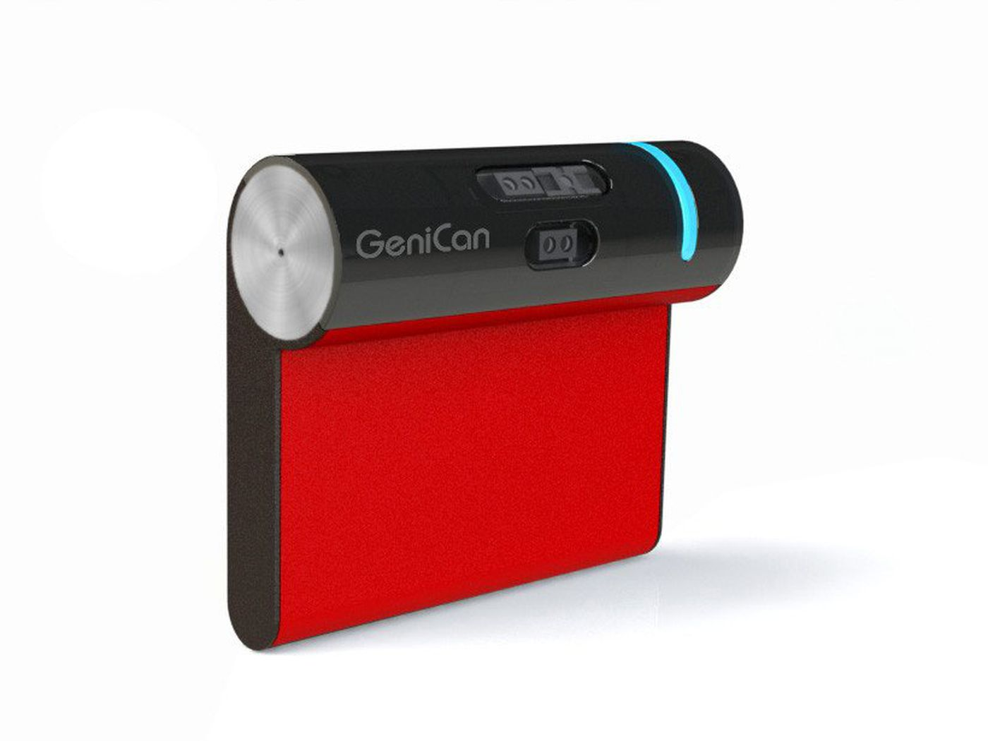
Існуючі рішення. GeniCan
Складається з пристрою, оснащеного тільки сканером штрих-коду
Розпізнає голосові команди
Одразу додає відсканований товар у майбутній список покупок
Має інтегацію з сервісом доставки Amazon Dash
Коштує 149$

Slide 7
Радіочастотна ідентифікація
Не потребує прямого візуального контакту між сканером та міткою
Зчитування мітки при будь-якому її розташуванні
Стійкість до впливу навколишнього середовища
Швидкість зчитування мітки
Менш розповсюджена ніж ідентифікація за штрих-кодом

Slide 8
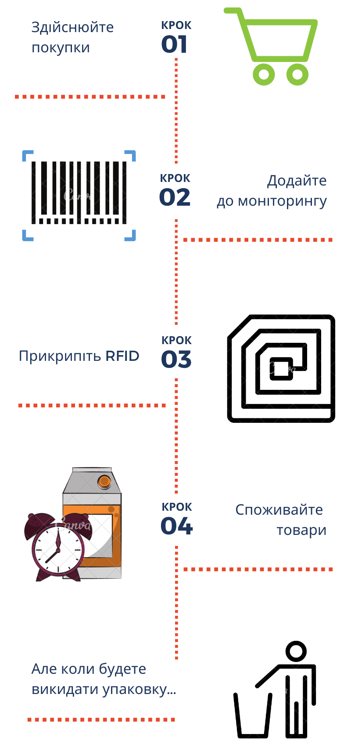
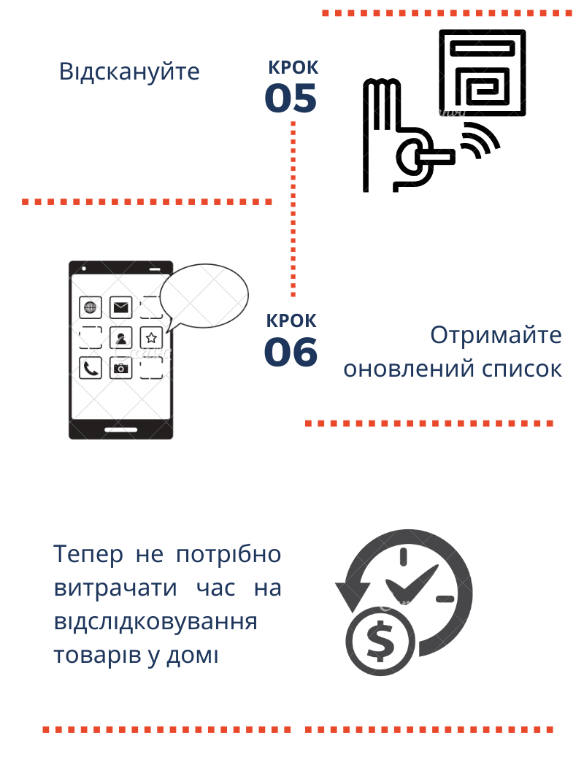

Slide 9
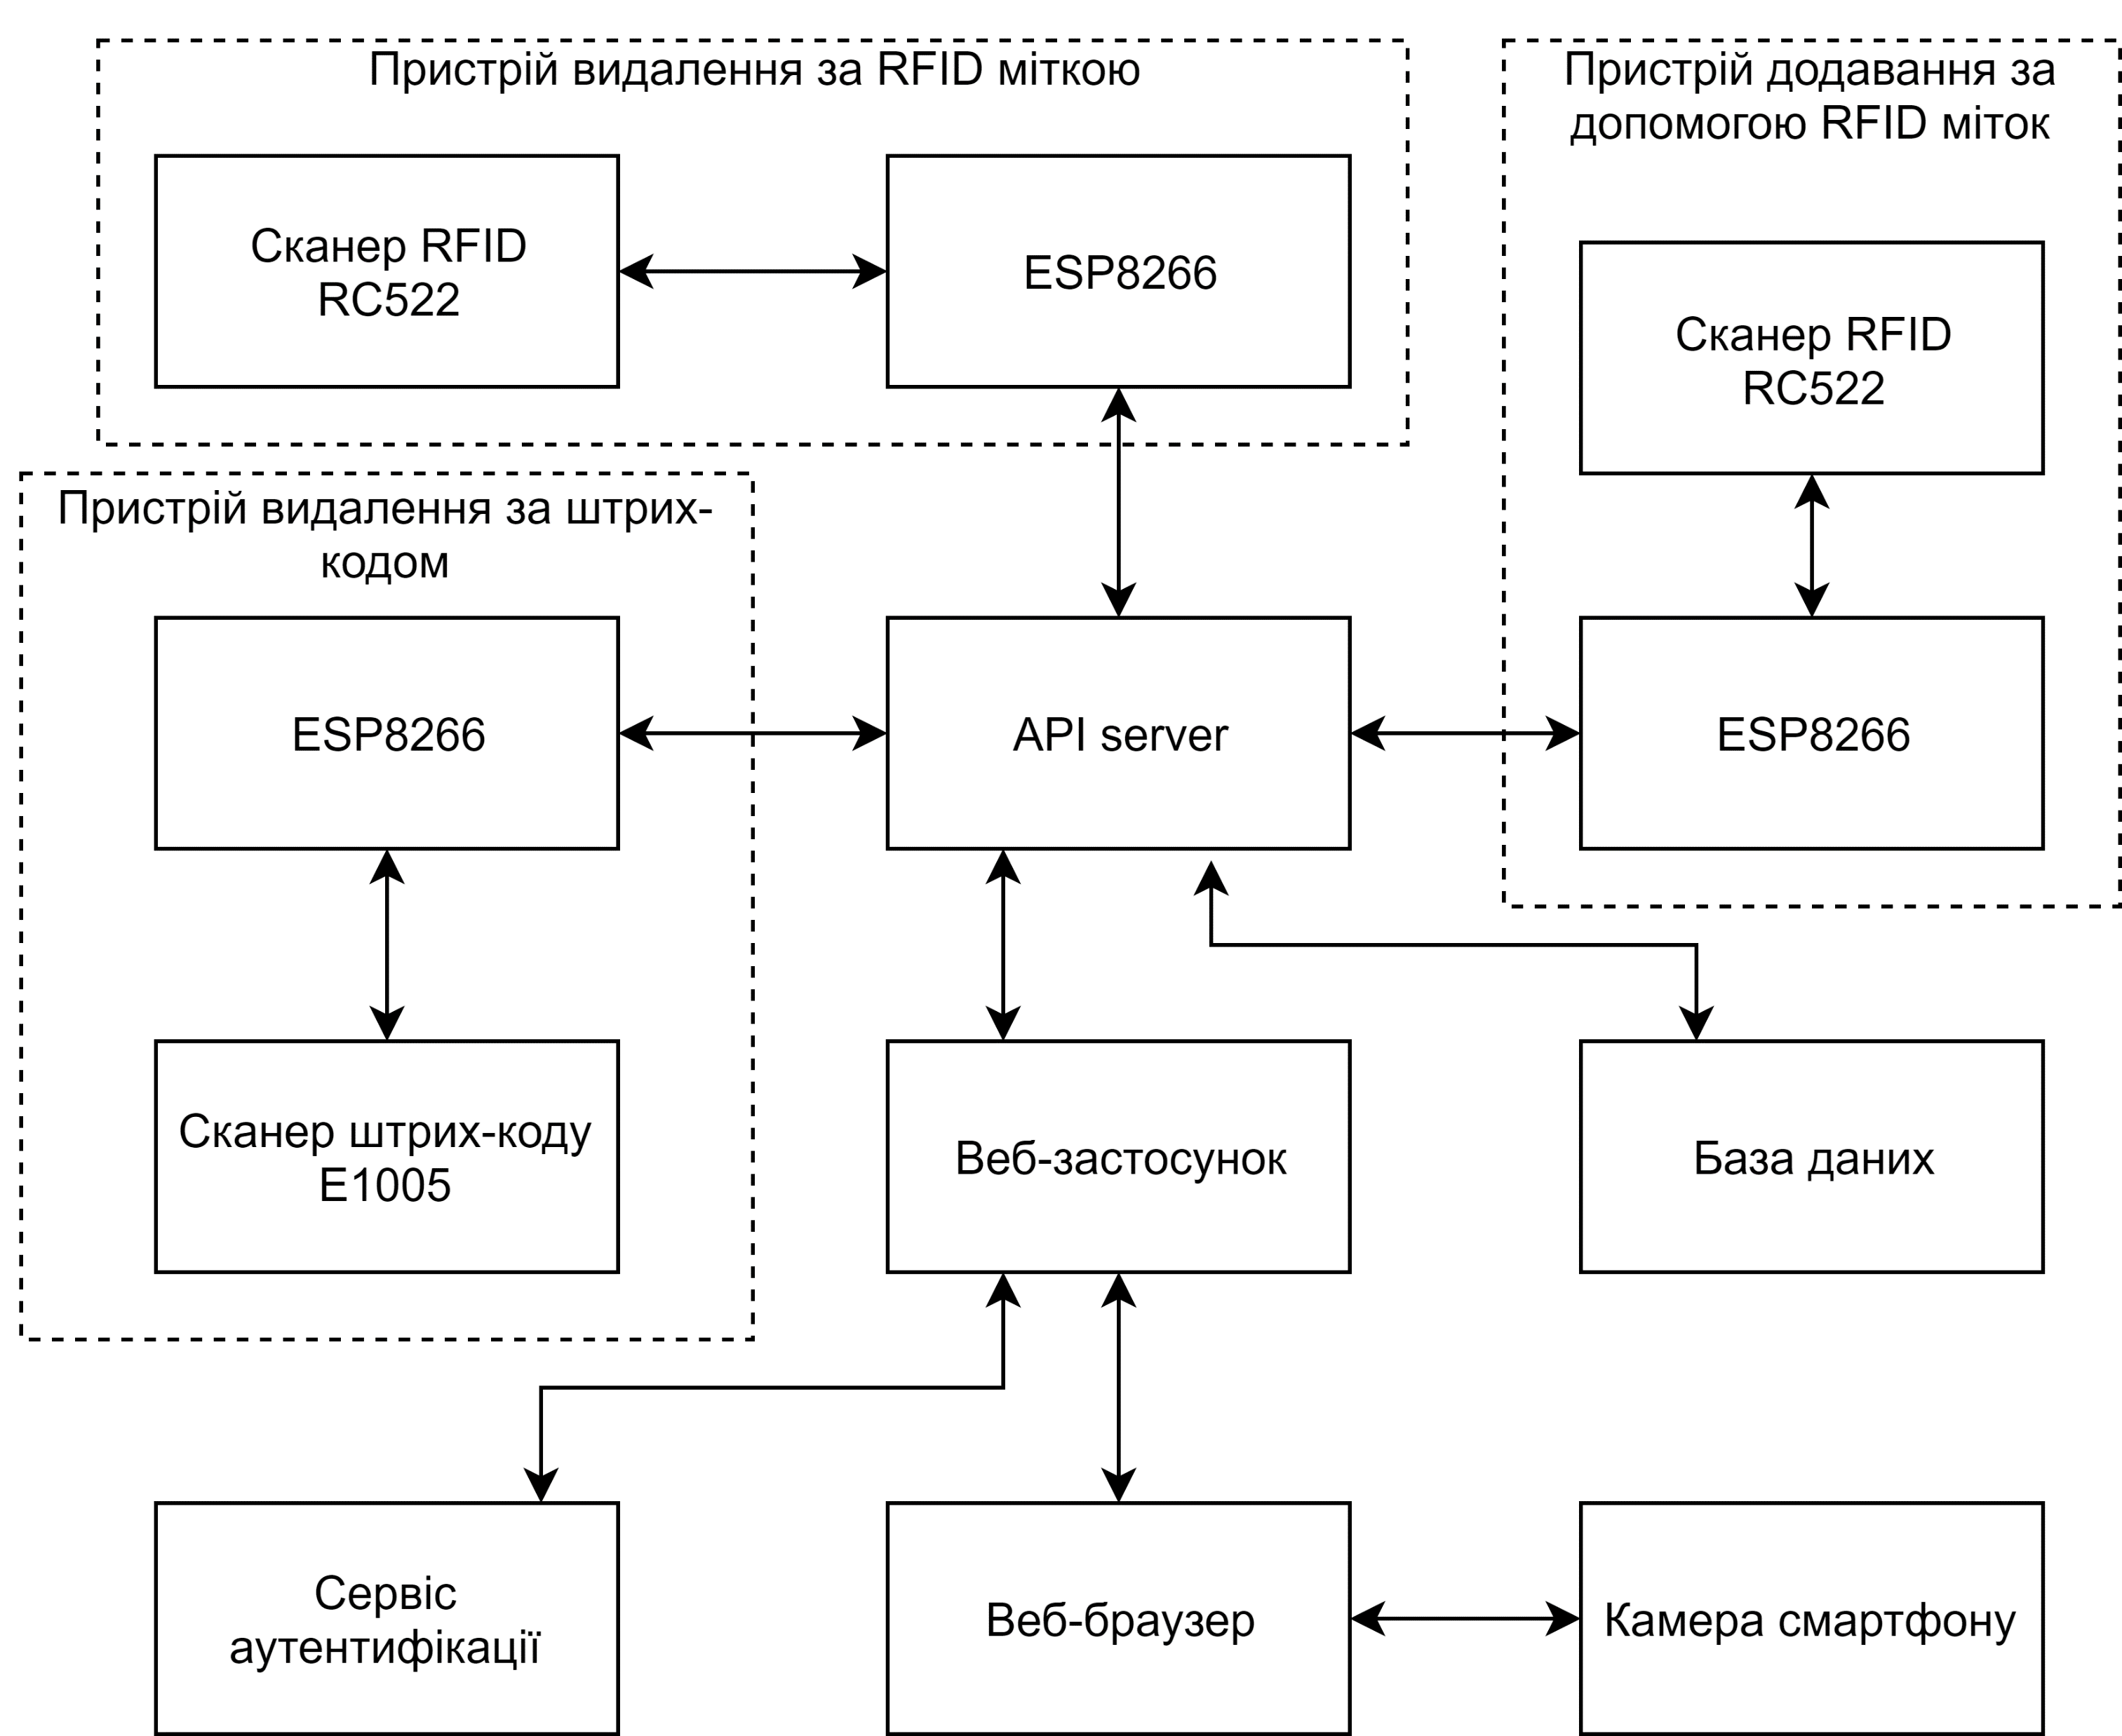

Slide 10
Демонстрація макету

Slide 11
Висновки
Розроблено макет програмно-апаратного комплексу, що релаізує запропоновану модель автоматизації ведення домашнього господарства та підтверджує можливість зменшення витрат часу на складання списку покупок шляхом створення монітрингу товарів у реальному часі
Запропоновано альтернативний метод ідентифікації – радіочастотну ідентифікацію для використання у моніторингу товарів

Slide 12
Дякую за увагу

Slide 13
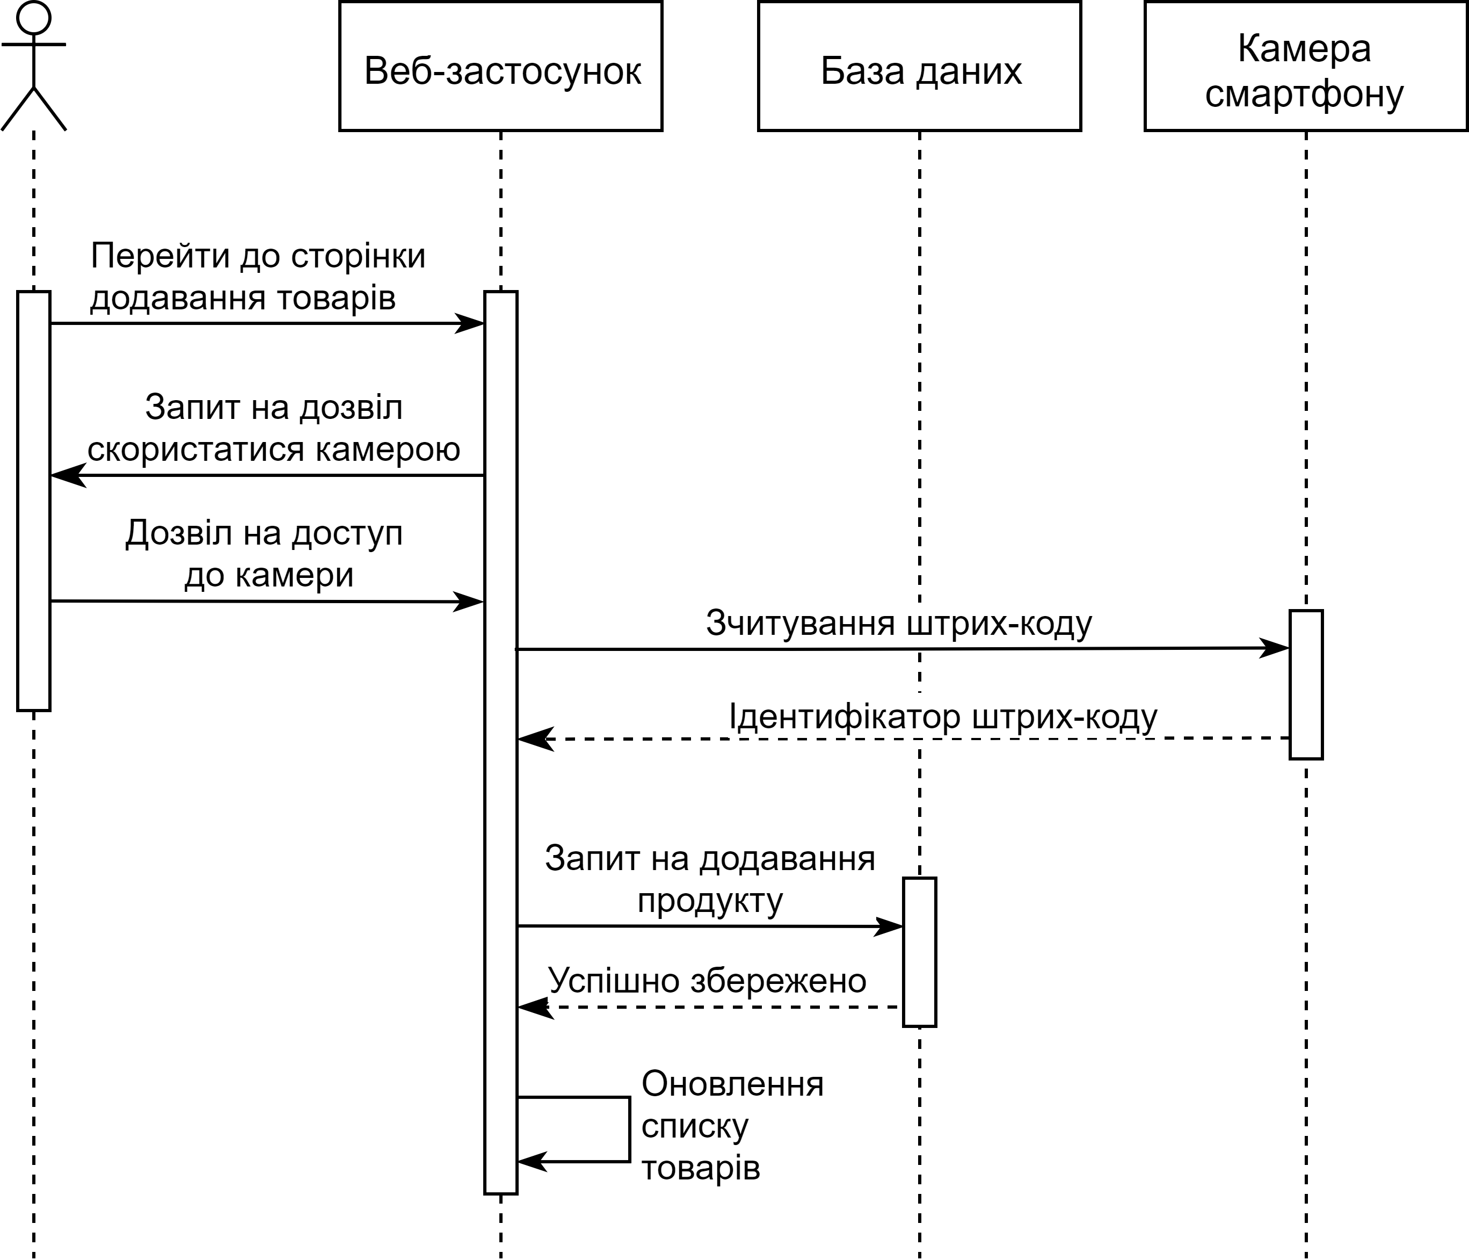

Slide 14
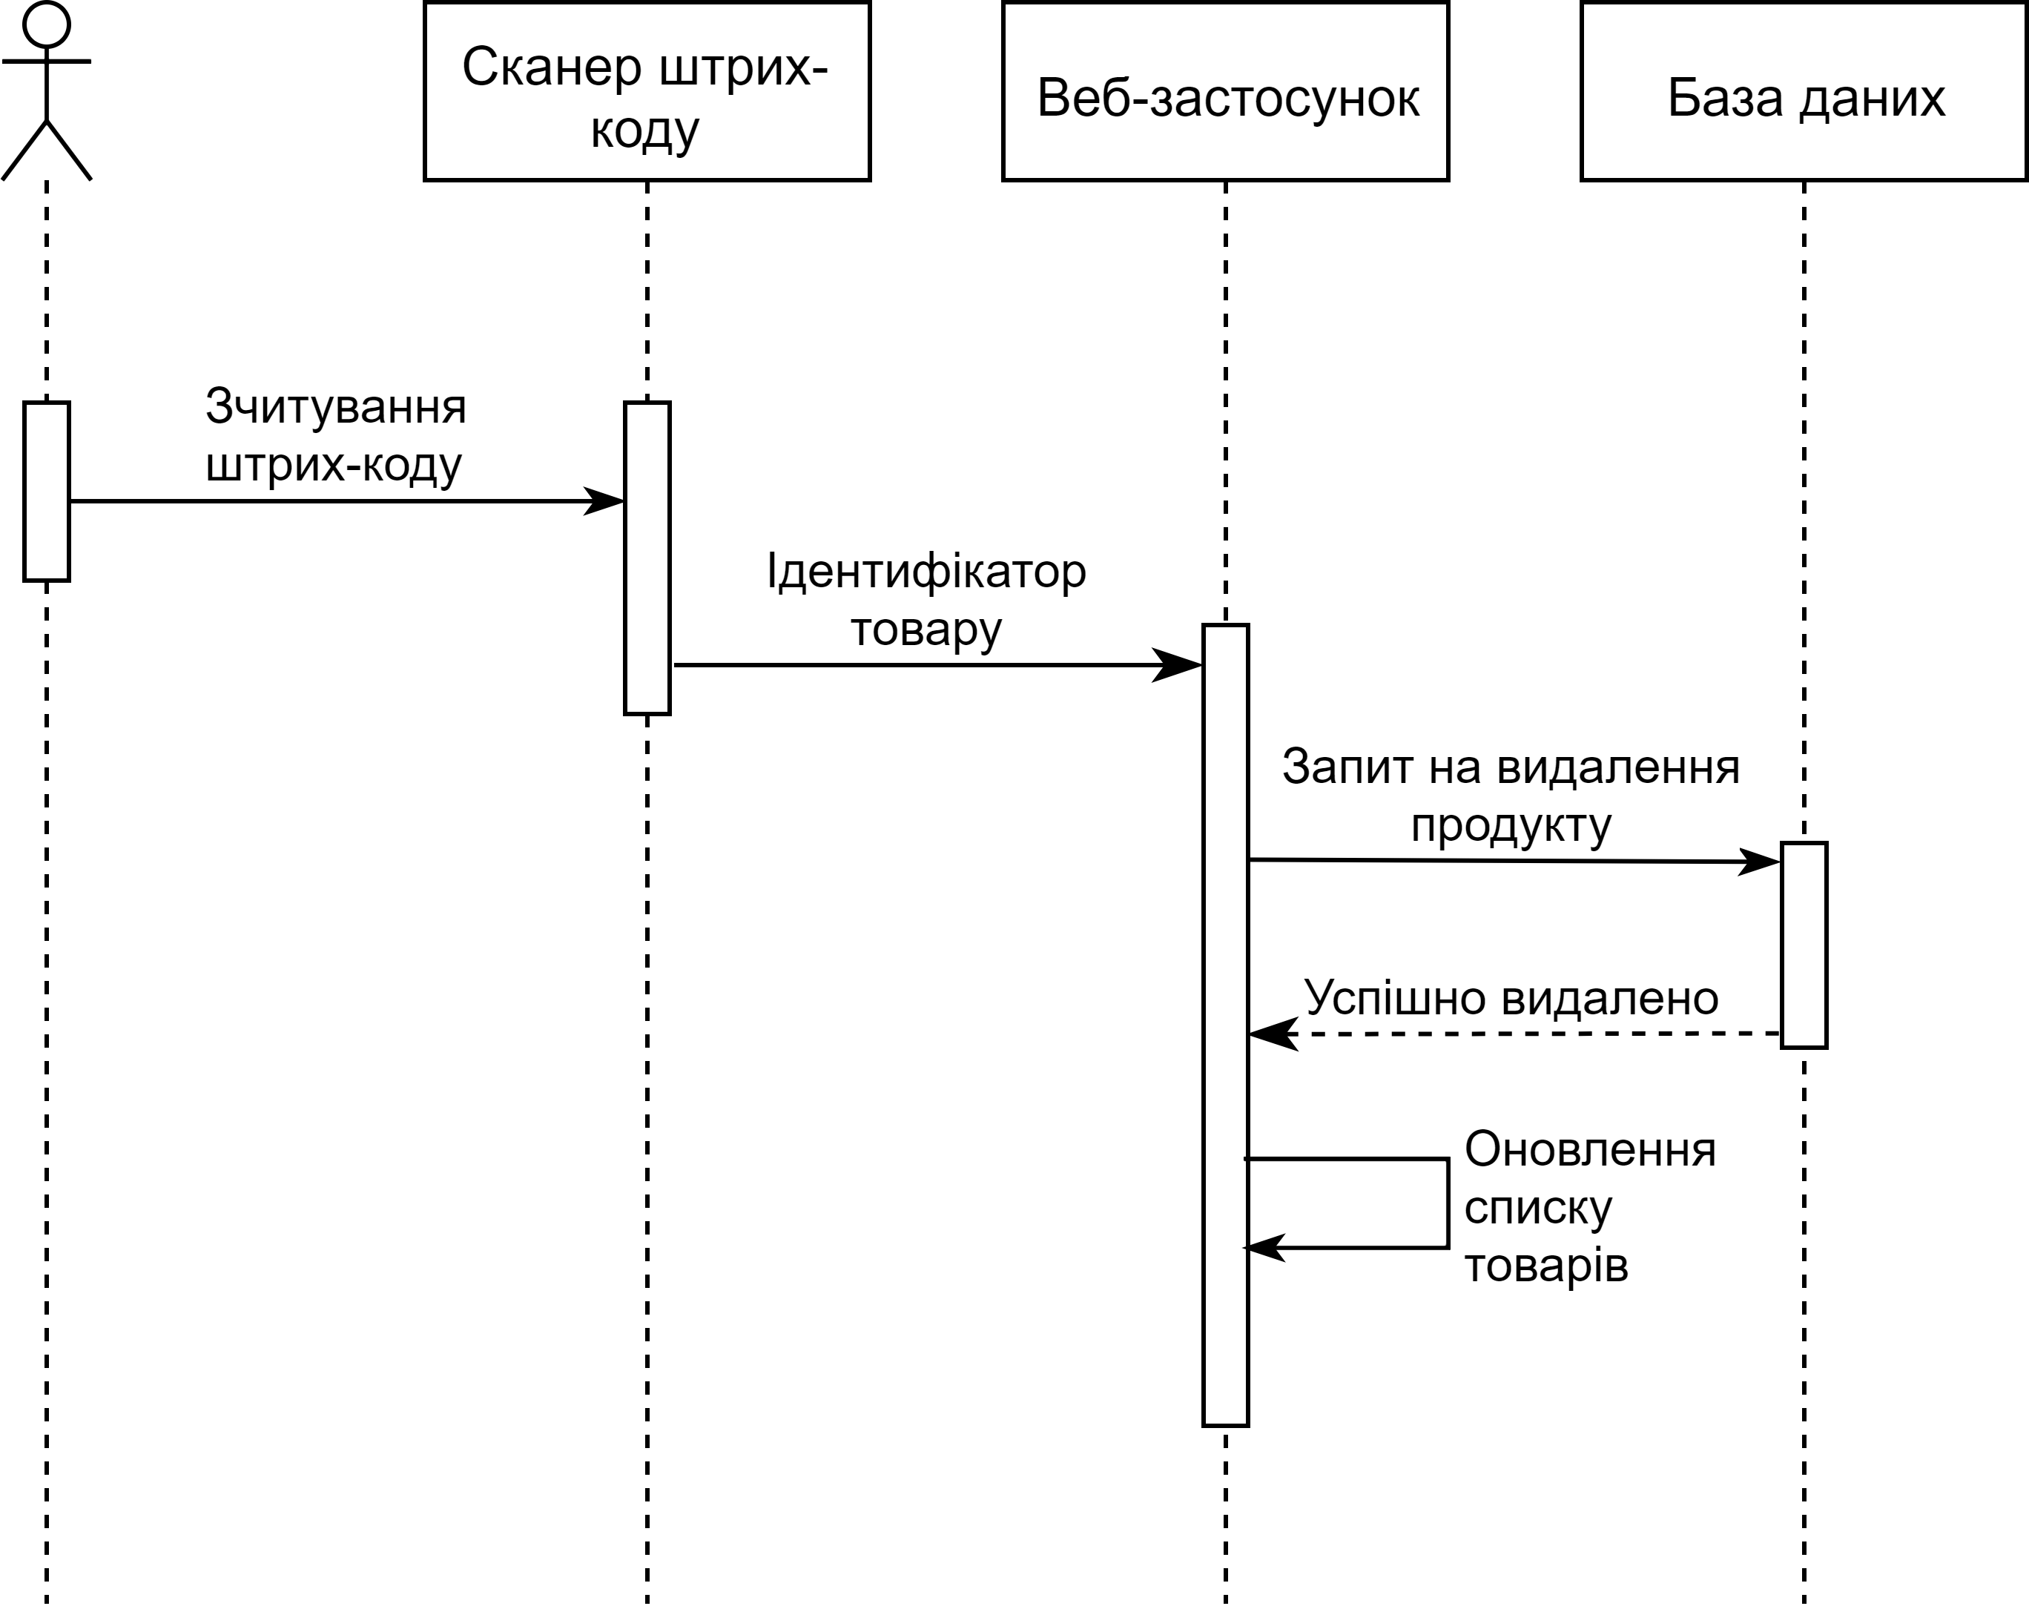

Slide 15
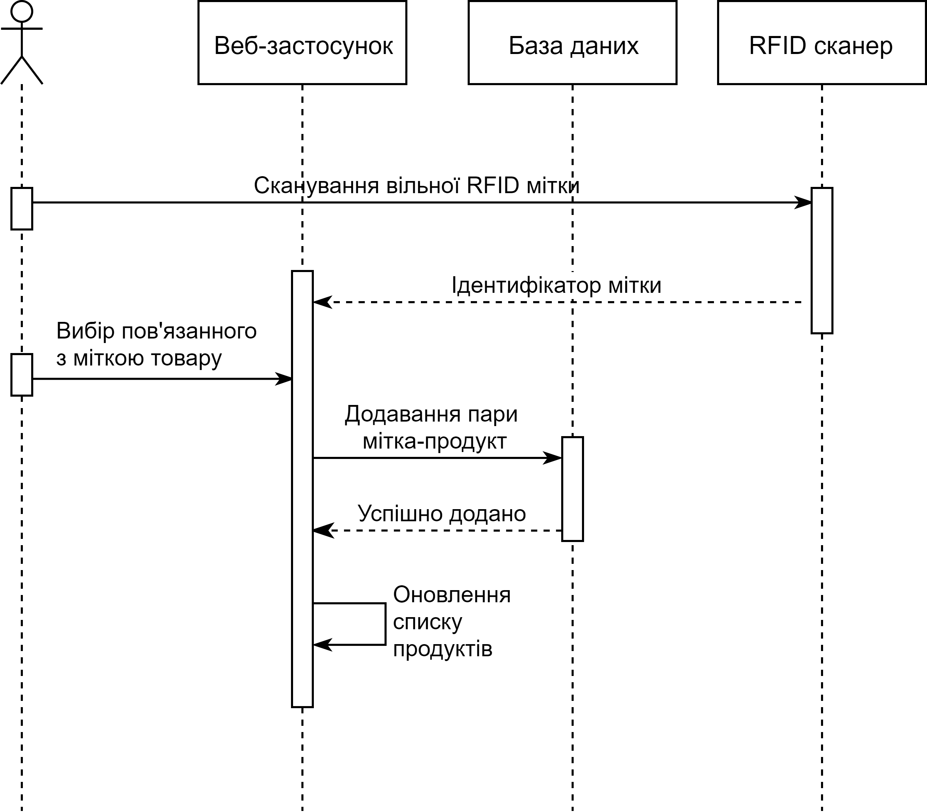

Slide 16
